Slide 1
习题课

Slide 2
简答
1、均匀控制的作用是什么？均匀控制系统的控制方案有哪几种？均匀控制特点？
（1）所谓均匀控制系统是指两个工艺参数在规定范围内能缓慢地均匀地变化，使前后设备在物料供求上相互兼顾、均匀协调的系统
（2）均匀控制系统的特点：
①表征前后供求矛盾的两个变量都是应该变化的，且变化是缓慢的。
②前后相互联系又相互矛盾的两个变量应在允许的范围内。即在最大干扰作用下，液位在储罐的上下限内波动，而流量应在一定范围内平稳渐变，避免对后工序产生较大干扰。
（3）简单均匀控制系统、串级均匀控制系统、双冲量均匀控制系统

Slide 3
单闭环比值控制系统方框图
比值
Q₂
计算器
＋
控制器
控制阀
流量对象
－
测量变送器2
Q₁
测量变送器1

Slide 4
计算
重点看看比值方案计算
工艺流量比值K和比值系数K’
IS=K’*16+4
K’=K*(Q1max /Q2max)
当系统稳态时，K’ =(I2-4) /(I1-4)

Slide 5
改错
TC
如图所示加热炉温度与燃料油压力串级控制方案是否合理，简要说明理由
PC
进料
出料
燃料油

Slide 6
改错
问题：下图的串级调节系统是否有错？错在哪里？应作如何改正，为什么？
TC
FC
塔 釜
蒸汽
再沸器
出料

Slide 7
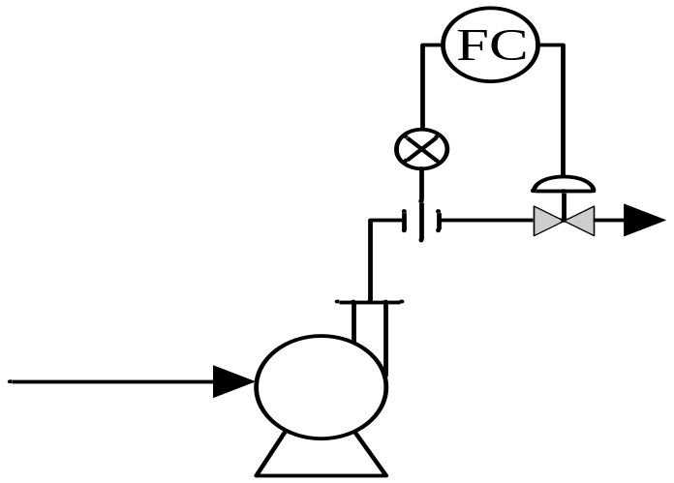
改错
如图所示离心泵流量调节控制方案是否合理
要控制离心泵的流量，应当采用出口节流法，流量测量元件和调节阀都应安装在出口管道上，不能装在泵的吸入口，因为这样会出现“气缚”及“气蚀”现象，严重影响泵的正常运行和使用寿命。

Slide 8
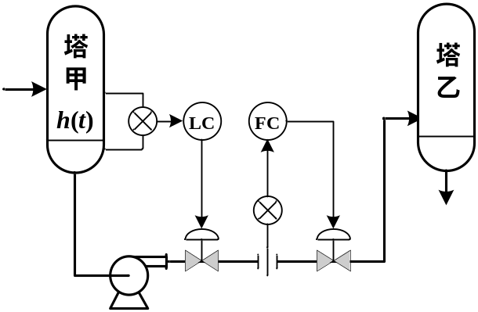
改错
此方案中液位单回路控制与流量单回路控制是两个独立的系统。但由于甲塔的出料直接作为乙塔进料，彼此互相干扰，试图把液位和流量都调整成直线的想法是不可能实现的。
改正：(看书)
可以画液位的简单均匀控制系统
或液位流量串级均匀控制系统

Slide 9
判断
当物料为温度过高时易结焦或分解的介质、调节介质为待加热的软化水时；请判定如图所示温度调节系统中，调节阀和调节器的作用形式。请判定如图所示温度调节系统中，调节阀和调节器的作用形式。（要求写明判定过程）
气关阀。
TC反作用
物料
TC
调节介质

Slide 10
综合
如图所示冷却器，采用来自脱甲烷塔的釜液作为冷却剂，用来冷却经五段压缩后的裂解气。正常情况下，要求冷却剂流量维持恒定，以保证脱甲烷塔的平稳操作。但是裂解气冷却后的出口温度θ不得低于15℃，否则裂解气中所含水分就会生成水合物而堵塞管道。根据上述要求，
（1）试设计一控制系统，在给出的工艺图上画出系统控制的结构图；
（2）确定调节阀的气开、气关型式及控制器的正、反作用；
（3）简要说明系统的控制过程；
（4）当调节器采用积分作用时，如何防止“积分饱和”现象。

Slide 11
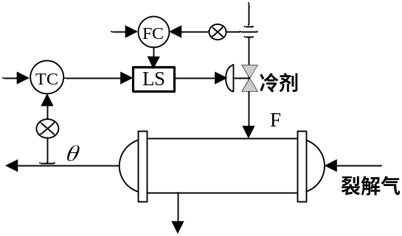
气开阀。
FC反作用。
TC正作用。
正常工况下，出口温度θ高于15℃，TC输出信号较大，不被LS选中。系统是一个流量定值控制系统，维持冷剂流量稳定，有利于脱甲烷塔的平稳操作。当出口温度θ低于15℃，TC输出信号减小，被LS选中，关小冷剂阀门，使温度上升，保证安全。
采用选择器输出的信号作为两个控制器的积分外反馈信号，防止控制器积分饱和。

